Slide 1
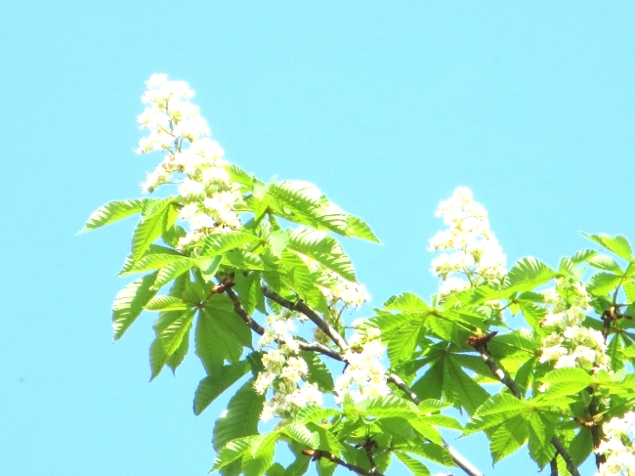
«Я мечтаю о молодом городе шахтёров КМА, далёком и красивом. На улицах будут цвести каштаны».
Губкин Иван Михайлович,
1931 год
Город губкин
Шукис О. А.
социальный педагог
МБОУ «ООШ №14 для учащихся с ОВЗ»

Slide 2
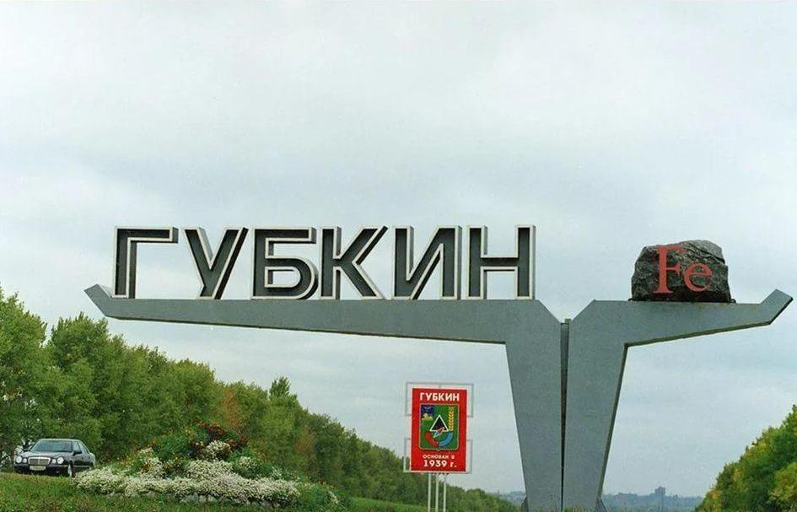
На реке Осколец, в 20 километрах от Старого Оскола и в 116 км от Белгорода расположен Губкин.
Губкин сегодня – это современный красивый город, один из индустриальных центров Белгородской области с богатыми культурными и духовными традициями, развитой инфраструктурой.
Notes:
На реке Осколец, в 20 километрах от Старого Оскола и в 116 км от Белгорода расположен Губкин. Губкин сегодня – это современный красивый город, один из индустриальных центров Белгородской области с богатыми культурными и духовными традициями, развитой инфраструктурой.

Slide 3
То, что в здешних местах есть богатые залежи железной руды, люди знали очень давно. Есть письменные источники ХVIII века, говорящие об этом. Предприимчивые люди уже тогда основывали компании для добычи железа. В то время можно было найти только залежи, которые были на поверхности в оврагах и балках, размытых грунтовыми водами. Технологии добычи были примитивными, объемы добычи — очень небольшими.
Практической разработкой здешних месторождений в промышленных объёмах всерьёз занялись уже при советской власти. В начале 1930-х началось освоение Курской магнитной аномалии под руководством геолога Ивана Михайловича Губкина. В деревне Салтыково (которая теперь является микрорайоном города) в сентябре 1924 года геологами было обнаружено на глубине 116,3 метра большие залежи руды с содержанием железа более 50%.
Губкин И.М.(1871 – 1939) был выдающимся учёным и геологом, открывателем природных богатств русской земли. Именно по его инициативе 30 сентября 1931 года была заложена первая разведочно-эксплуатационная шахта близ деревни Коробково. Иван Михайлович неоднократно бывал в ней.

Slide 4
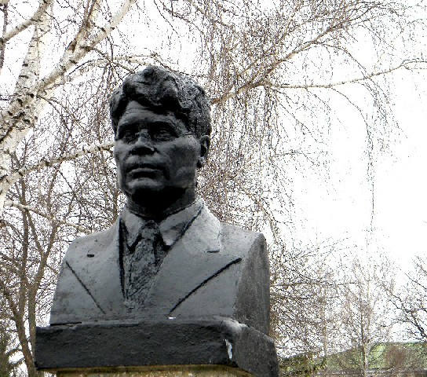
Не с его ль с простого бюста.
Через прошлые труды
Открывает город русло
Намагниченной руды?!
И когда в ночную пору
Спят в каштанах сквозняки,
Он идет за город в гору.
Чтоб проверить рудники.
Ничего не брать на веру-
Убедится самому.
Как работают карьеры.
Что предпринять в них ему.
Как вы, Лебеди и Стойло?
Чем сегодня знаменит
Самый трудный.
Беспокойный,
Аномалистый
Магнит?
/Андреев В. К./
Notes:
В начале 1930-х началось освоение Курской магнитной аномалии под руководством геолога Ивана Михайловича Губкина. 30 сентября 1931 года была заложена первая разведочно-эксплуатационная шахта, рядом с ней возник небольшой посёлок.

Slide 5
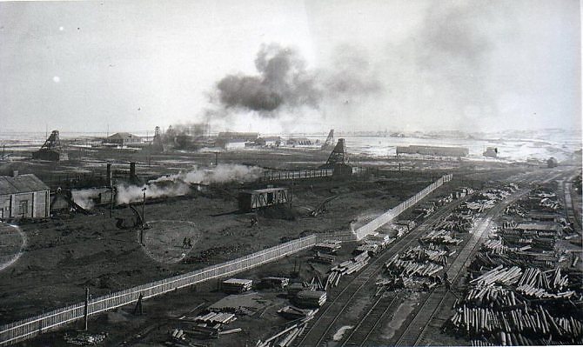
Город возник в качестве рабочего посёлка при шахте по добыче железной руды.
В 1939 году, после ухода из жизни академика Губкина, Рабочий посёлок решили назвать в его честь. 19 сентября 1939 года, день выхода Указа об этом, принято считать Днём рождения города.

Slide 6
С началом войны значительная часть жителей добровольно отправились на фронт, а шахтное оборудование и специалисты были эвакуированы вглубь страны. За семь месяцев оккупации рабочий поселок был практически полностью разрушен. После освобождения поселка фактически не было, здания разрушены, шахта затоплена.
После восстановления работы шахты, в 50-х годах началось широкое освоение огромных залежей железной руды Курской аномалии.
В 1952 году заработал рудник имени Губкина.
В 1953 году на основе шахты и двух обогатительных фабрик было организованное первое в области предприятие по добыче и обогащению руды — комбинат «КМАруда».
В 1956 году было открыто одно из крупнейших в мире месторождений.
В 1957- 1959 годах начали вскрытие Лебединского месторождения и обустройство огромного карьера, в котором впервые в стране начали добывать железную руду открытым способом. Строительство рудника было объявлено Всесоюзной комсомольской стройкой, свыше 5 000 комсомольцев приехало на работу в горняцкий городок.

Slide 7
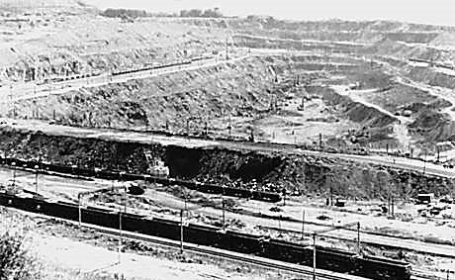
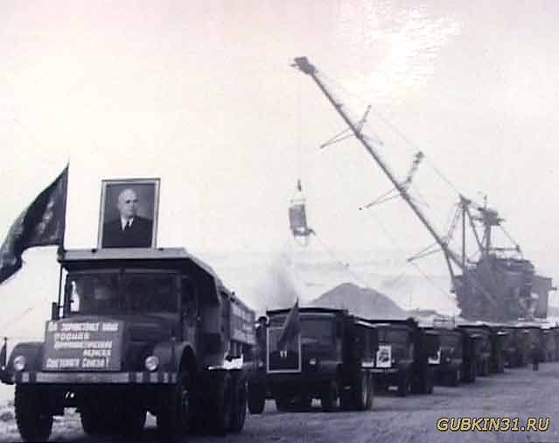
Первая руда
….
Было! Все это было!
Люди вгрызались в землю – не ныли.
Упрямо, настойчиво рыли и рыли.
Толща за толщей снимали породу.
Круглые сутки, в любую погоду.
Не простое затеяли – дело трудное –
Пробиться, добраться до тела рудного… /Владимир Волога/
Notes:
Первая руда

Slide 8
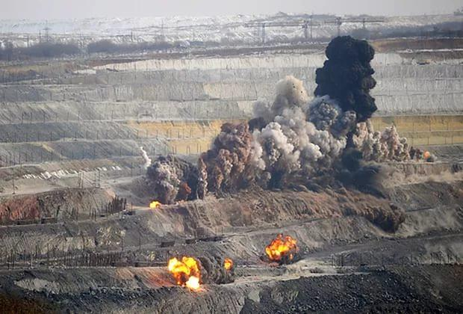
Notes:
Взрыв в карьере

Slide 9
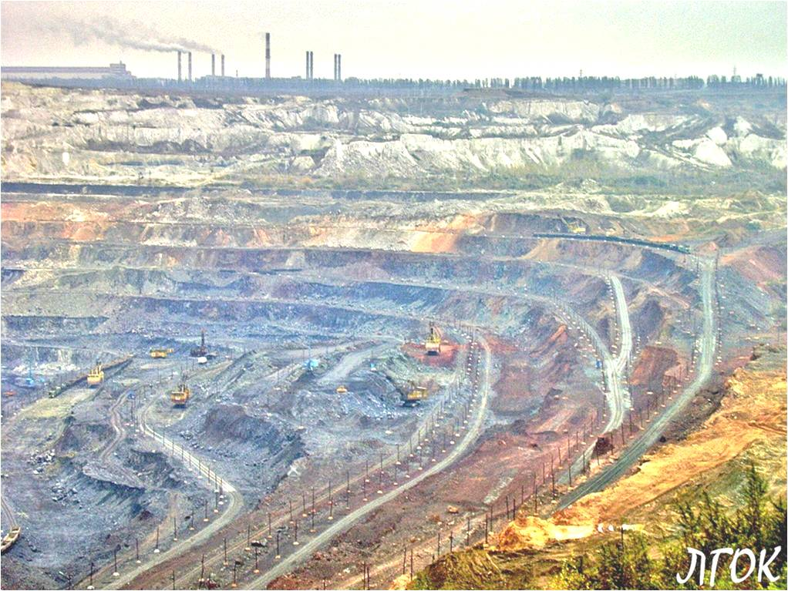
Странно даже привычному глазу
Видеть вскрытым земное нутро.
Неустанно ползут БелАЗы
По карнизам, сплетённым хитро.
Экскаваторы тянут руки
К телу рудному, чтоб, наконец,
Превратилась руда эта в плуги,
А на случай – и в меч-кладенец.
В голубой пучине карьера
Время вспять повернул человек:
Ворошит он девонскую эру, -
Чтоб войти в космический век.
/Дементьев В./

Slide 10
Расширение объемов производства потребовало создание рабочих новых мест. Со всех регионов страны вербовались специалисты для работы на предприятии. В результате рабочий поселок разросся до небольшого горняцкого городка.
В декабре 1955 Губкину Белгородской области присвоен статус города районного подчинения. Город рос быстрыми темпами. 7 марта 1960 года Указом Президиума Верховного Совета РСФСР Губкин стал городом областного подчинения.
В 1967 году началось строительство Лебединского горно-обогатительного комбината. В подготовке его проекта было задействовано около десяти институтов, а возведение предприятия попало в список Всесоюзных ударных Комсомольских строек.
Карьер занимает первое место в мире и занесен в книгу рекордов Гинесса за свои размеры — длина его более 5 километров, глубина — 350 метров.
Это сказочно красивый объект, хотя и техногенного происхождения. На его борту понимаешь мощь, силу, упорство человека в целом и конкретно тех первопроходцев, которые приехали в Губкин на Комсомольскую молодежную стройку в 1958 году.
Да, это были энтузиасты, которые буквально бились за железо, не требуя для себя особых благ, почестей и наград. Строили практически голыми руками фабрики, город. Как сейчас они вспоминают, ехали потому, что стране нужен был металл.

Slide 11
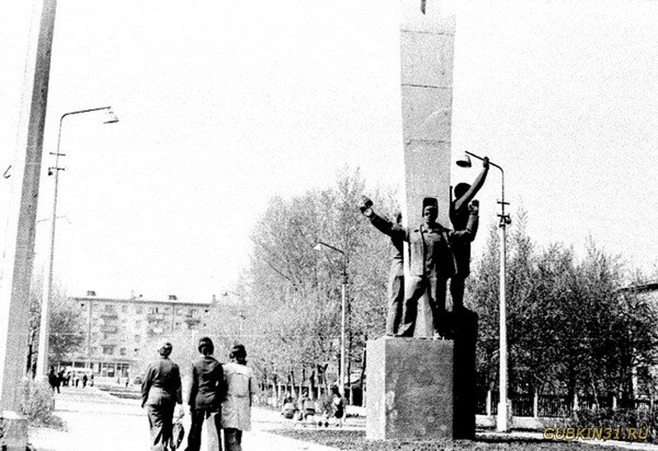
Фото 1976 год
Был такой памятник в сквере между ДК Форум (раньше ДК Горняков) и улицей Фрунзе. Снесли этот памятник примерно в середине 80-х годов прошлого века. По легенде в тумбе был замурован контейнер с посланием комсомольцам 20-го века.

Slide 12
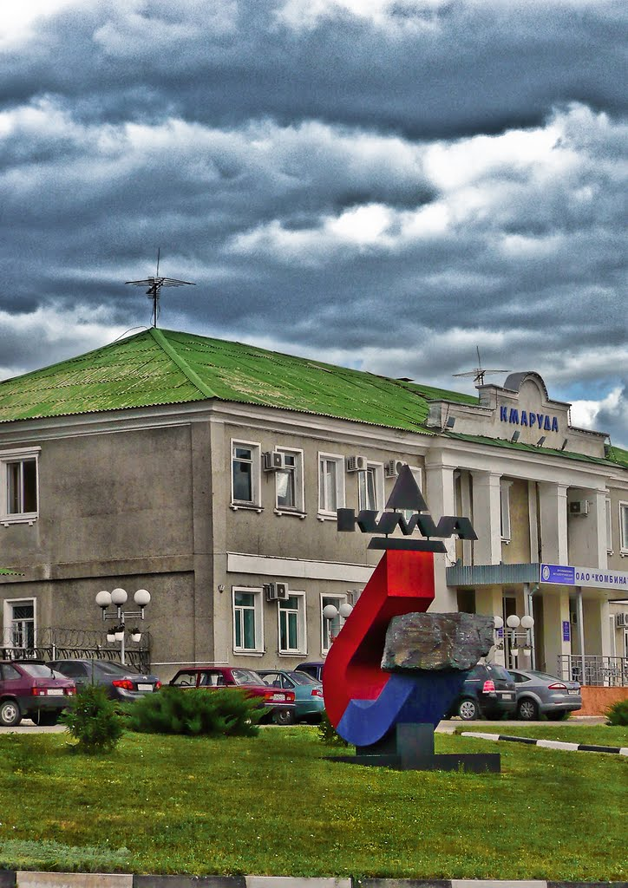

Slide 13
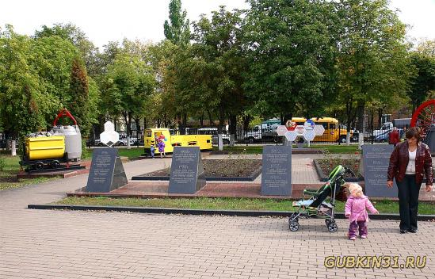
Сквер Шахтерской Славы. Музей под открытым небом

Slide 14
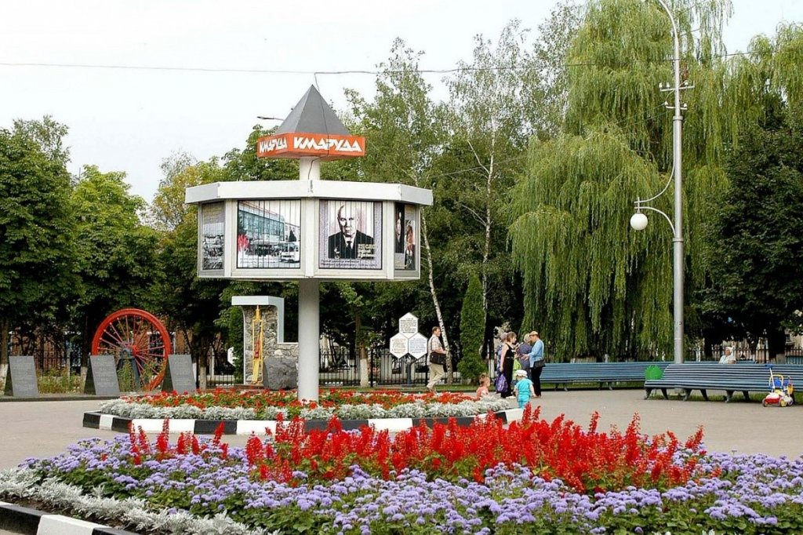
Сквер Шахтерской Славы. Музей под открытым небом

Slide 15
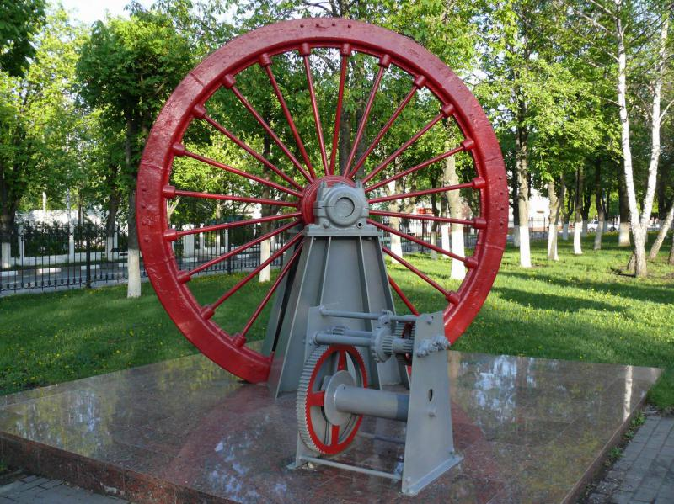
Сквер Шахтерской Славы. Музей под открытым небом
Notes:
Музей под открытым небом –Сквер шахтёрской славы

Slide 16
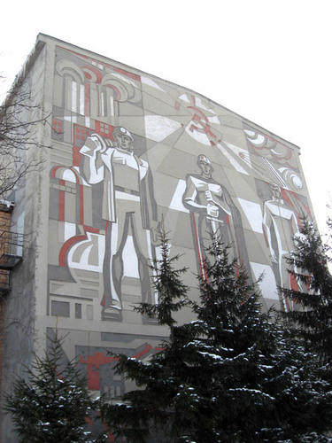
Мозаичная композиция «Память поколений»

Slide 17
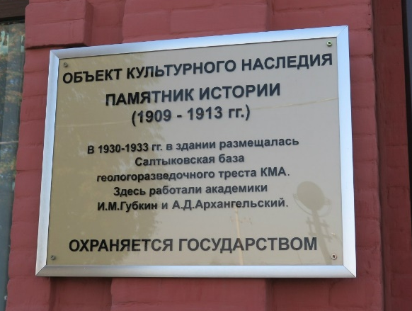
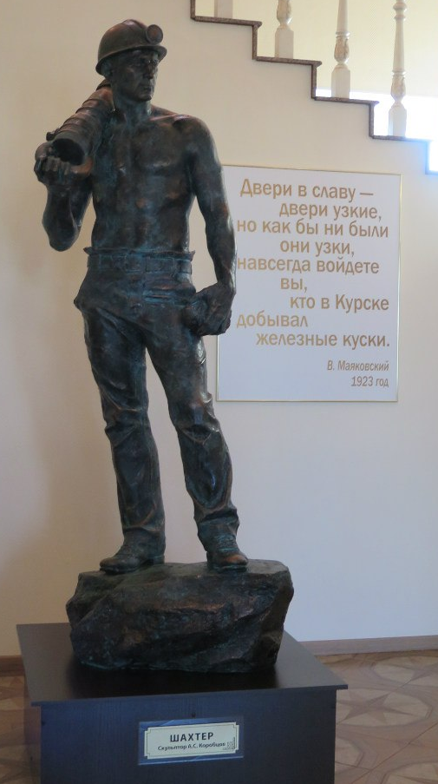
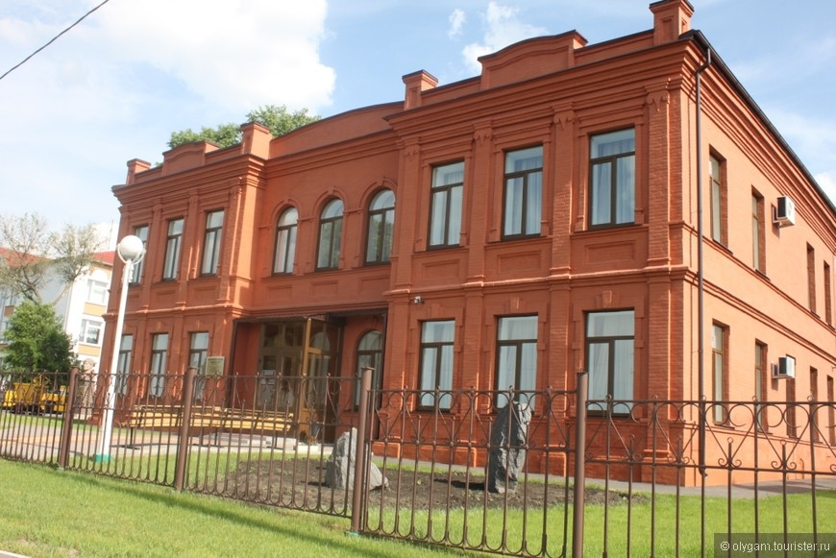
Музей КМА

Slide 18
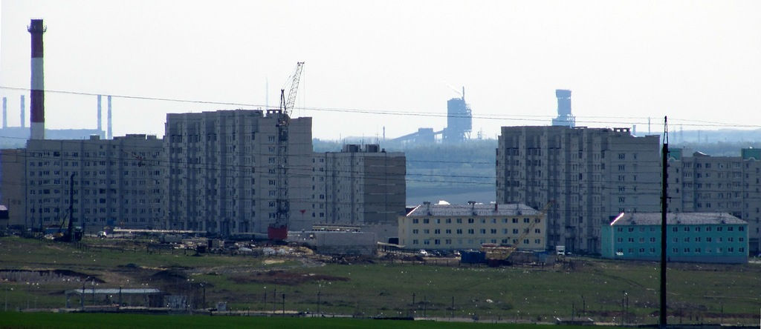
Notes:
Микрорайон Журавлики, вид на ГБЖ

Slide 19
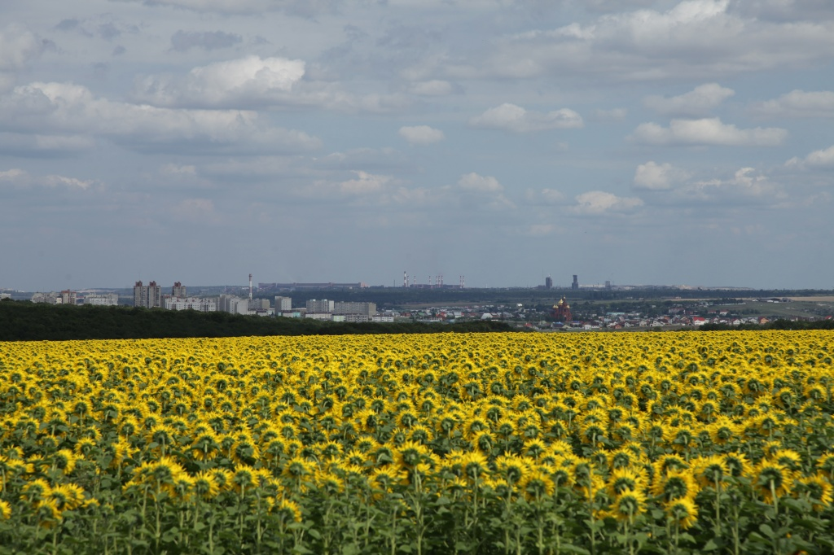

Slide 20
Я давно влюблена в этот маленький город,
Что меня одаряет не хлебом единым.
Каждой улицей он, каждым деревцем дорог.
Посмотри, как рубиново рдеют рябины.
Город мой молодой, расскажи, как живёшь?
Ты и центр во Вселенной и глубинка России.
Ты какой-то особенной статью хорош.
Здесь надёжнее люди, чем любые другие.
/Репина В./

Slide 21
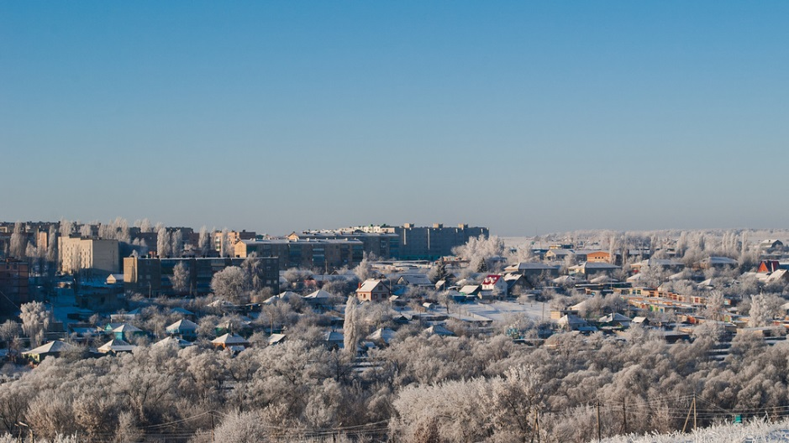

Slide 22
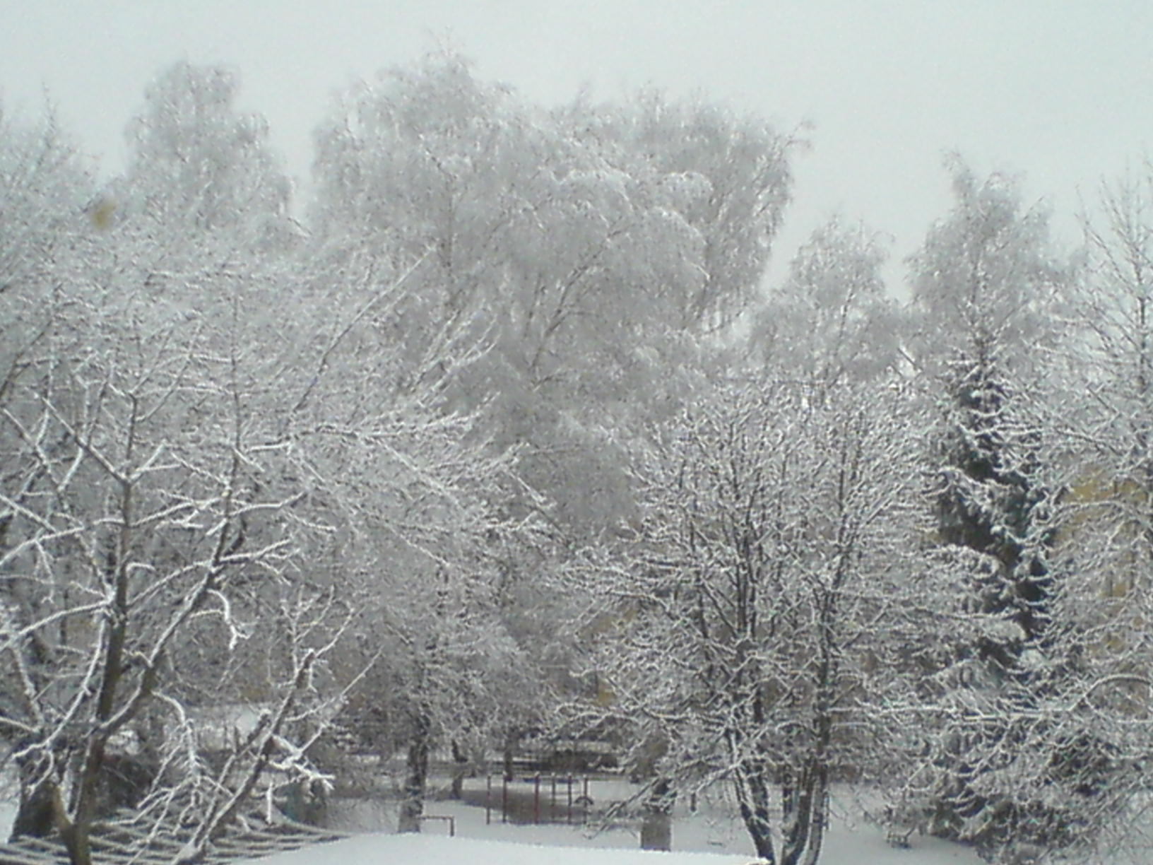

Slide 23
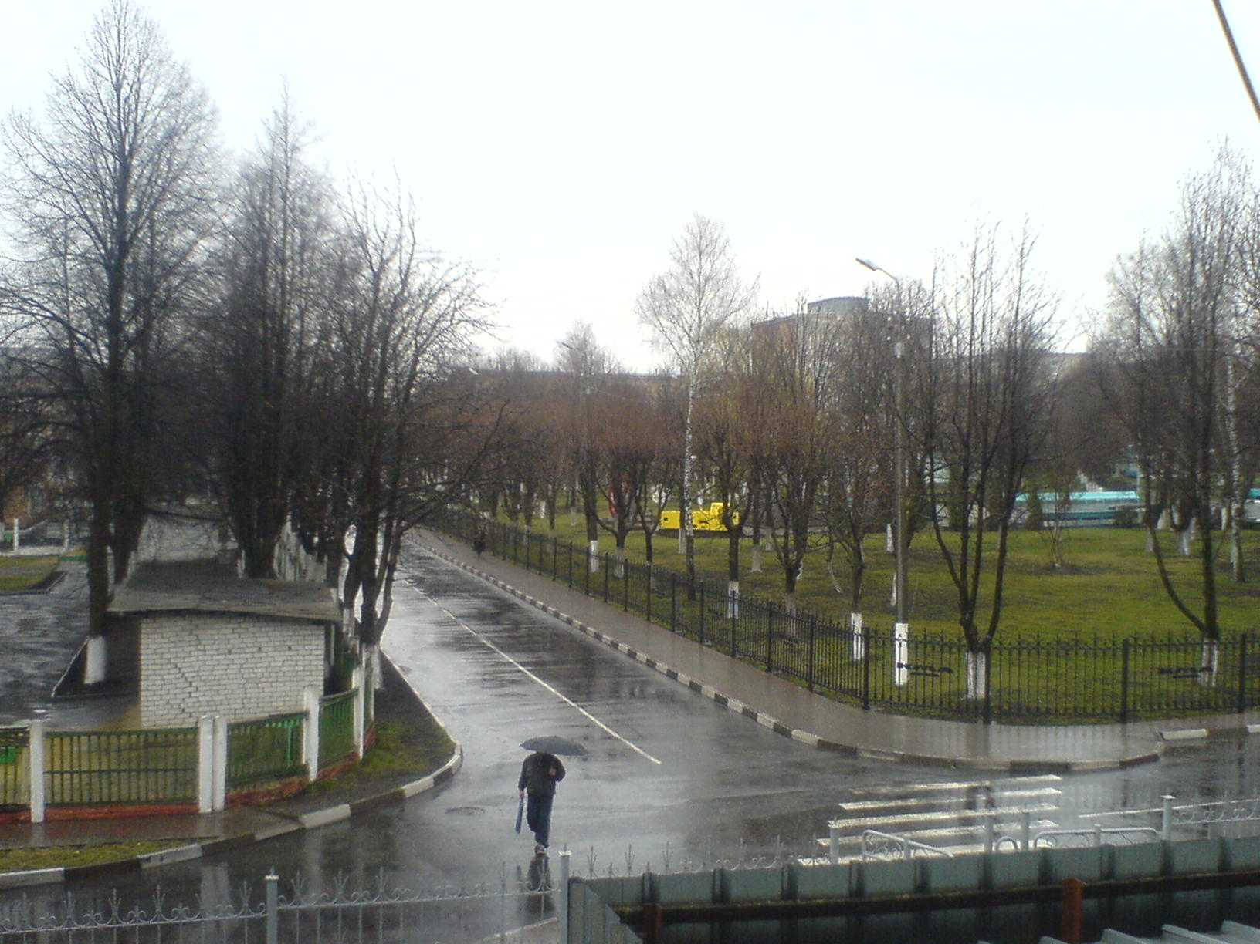

Slide 24
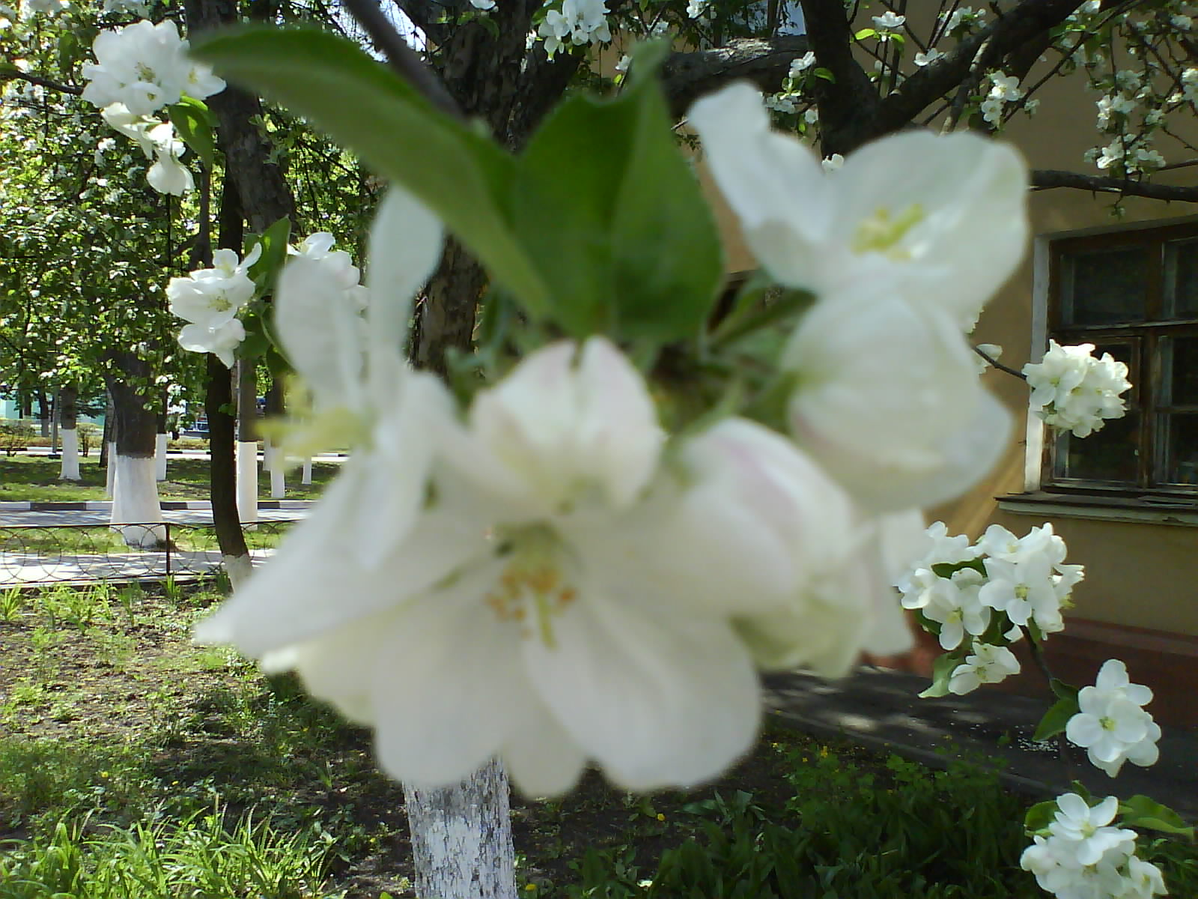

Slide 25
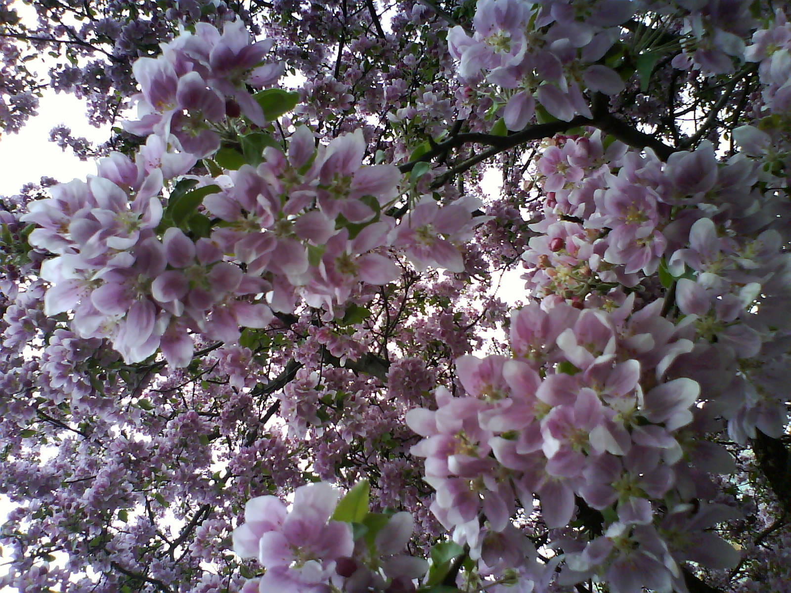

Slide 26
Этот город не Москва и не Париж.
Сверху небо, снизу – шифер серых крыш.
И на улицах не золото – листва.
Этот город не Париж и не Москва.
Город юный и совсем не ветеран.
Он моложе своих многих горожан.
На холмах и в окружении полей
Вырос он на малой родине своей.
Его жителям воздастся по труду.
Добывают здесь железную руду.
От карьерных взрывов улицы дрожат,
А в начале лета тополя снежат.
Пусть мой город не Москва и не Париж,
И не золото сверкает с его крыш.
Но согреет он, когда спадёт листва,
Лучше чем Париж или Москва.
/Сергей Семёнов/

Slide 27
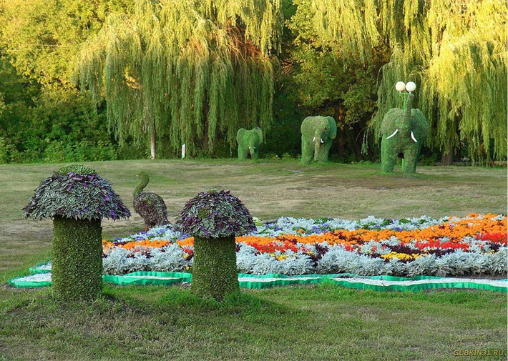
Notes:
Малые архитектурные формы, скульптуры животных и птиц из цветов и растений – визитная карточка Губкина. На въезде в город гостей встречает композиция из трёх зелёных слонов, возле которой любят фотографироваться и дети, и взрослые. Местные авторы по этому поводу сочинили песню, в которой есть такие слова: «Город Губкин – город горняков, зелёных улиц и трёх слонов».

Slide 28
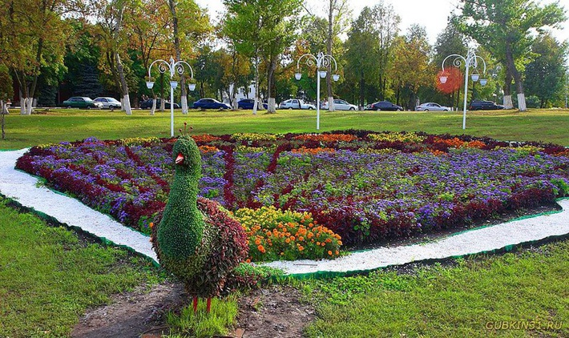

Slide 29
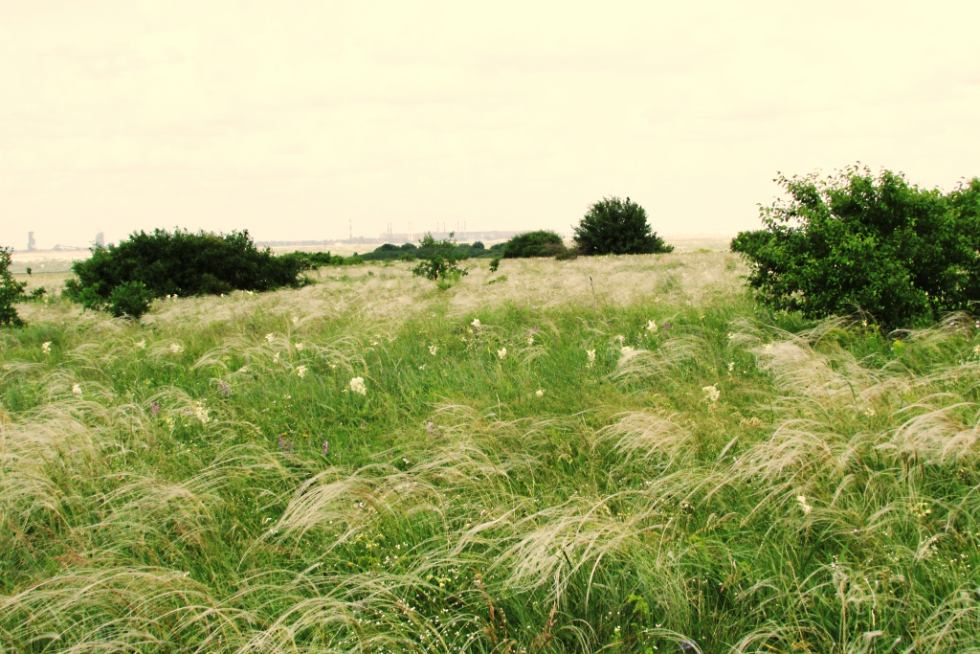
Ямская степь Цветёт ковыль передо мною. Ласкает глаз лебяжья бредь. Да солнце, жёлтое от зноя, Лучами поливает степь.
Бегут, волнуемые ветром, Волной серебряной цветы. Бегут-спешат в кругу бессмертном. А вместе с ними я и ты.
/Давыдков В.И./

Slide 30
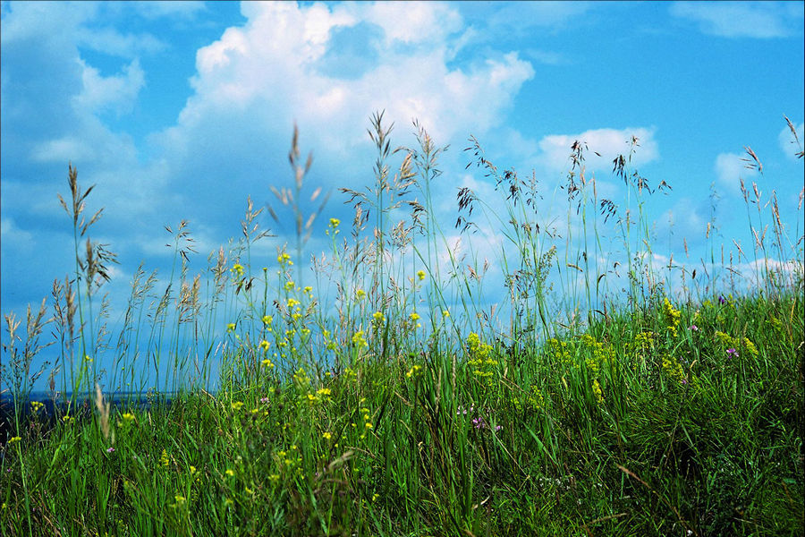
Ямская степь — участок заповедника «Белогорье», расположенный в 10 километрах юго-восточнее города Губкина

Slide 31
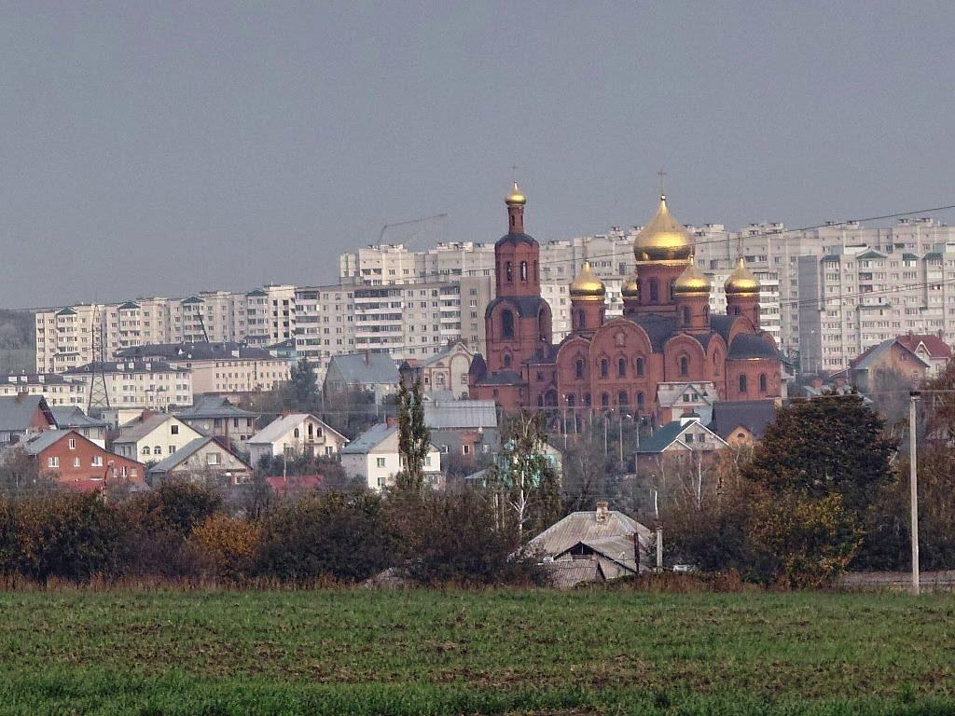

Slide 32
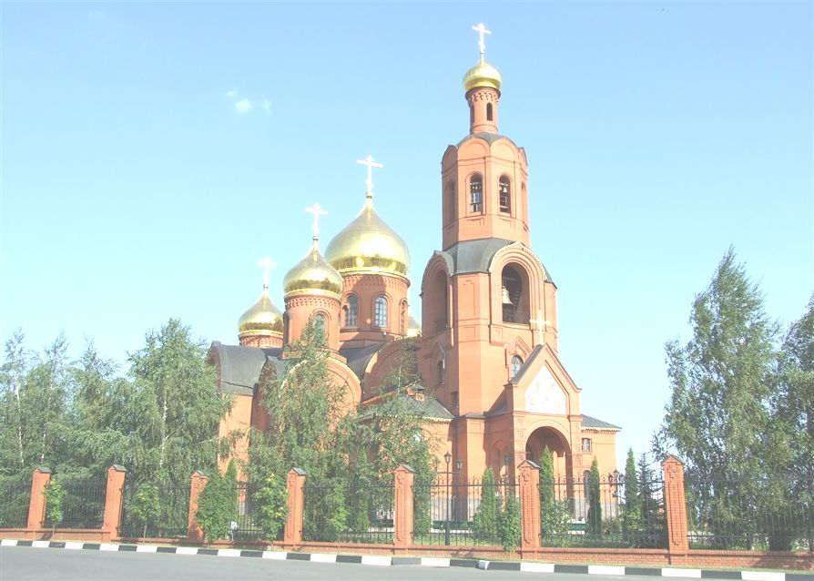
Под золотыми куполами –
Венцами Храма – корабля
Чарует взоры красный камень,
Как будто перед вами
Частицу древнего Кремля
Хранит Священная земля.
Здесь не искали динозавра
Была задумка горняков,
Чтоб там, на танковом плацдарме,
Окрест, где храм Петра и Павла,
Из центра КМА,
как Вечный зов,
Был слышен звон колоколов!
Чтоб на истерзанном просторе
От знаменитых Лебедей
До Прохоровского раздолья,
Обильно политого кровью,
Не видеть вырытых траншей
Средь Белгородчины моей!
Чтоб в колокольном перезвоне
В рассветах утренней зари
Гудел набат по обороне,
Где не прошли стальные кони.
А звуки музыки вели
К согласью, миру и любви!
/Н.Т. Соколов/
Notes:
Спасо-Преображенский Собор

Slide 33
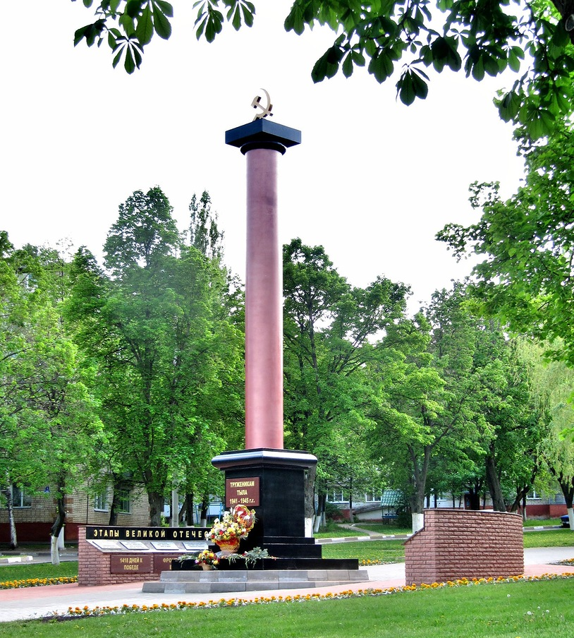
Похвалы залихватской
Городам – целый ворох.
Губкин - город горняцкий
Мне по-своему дорог.
С ним мы вместе взрослели.
Нам военное детство
Картузы из шинели
Оставляло в наследство.
А ещё оставляло
Скверы Павших героев
И тоску от завалов
У шахтёрских забоев.
Ах ты, Губкин, мой город.
Мой родной городишко!
Он давно уж не молод-
Тот ровесник - мальчишка.
Ты ж цвети неустанно!
Пусть шумят над тобою
Тополя и каштаны
Изумрудной листвою.
/Е.В. Прасолов/
Улица Лазарева, памятник труженикам тыла

Slide 34
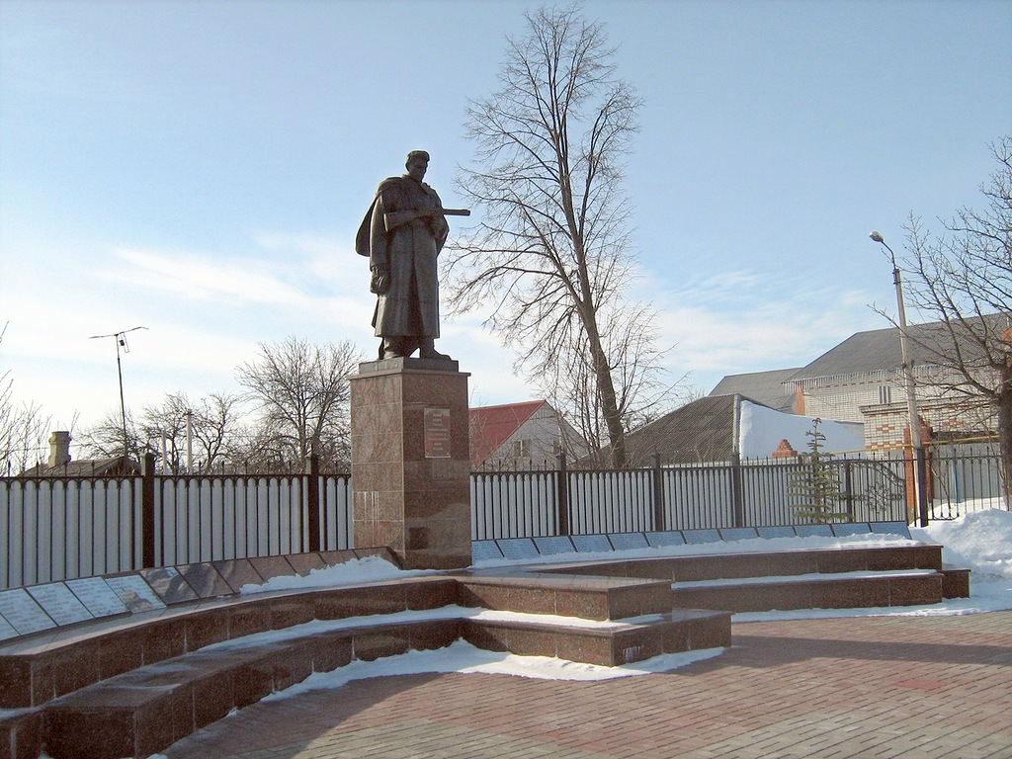
переулок Героев, Братская могила

Slide 35
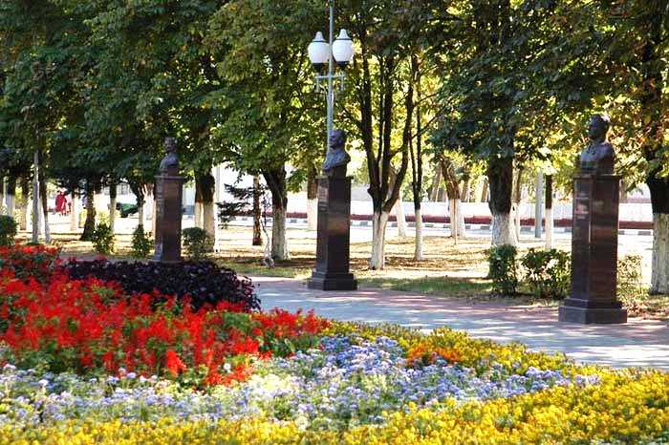
Аллея Славы. Герои-земляки

Slide 36
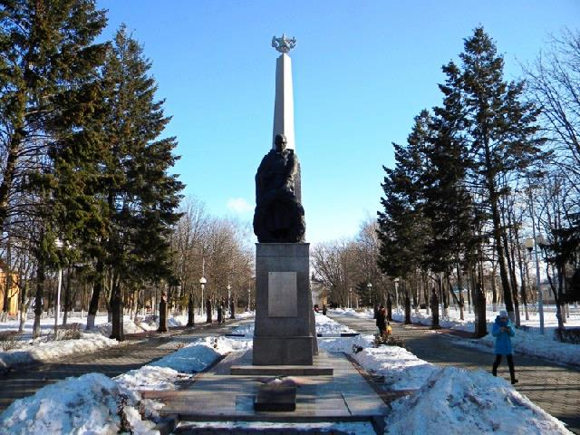
Аллея Славы. Памятник Неизвестному солдату.

Slide 37
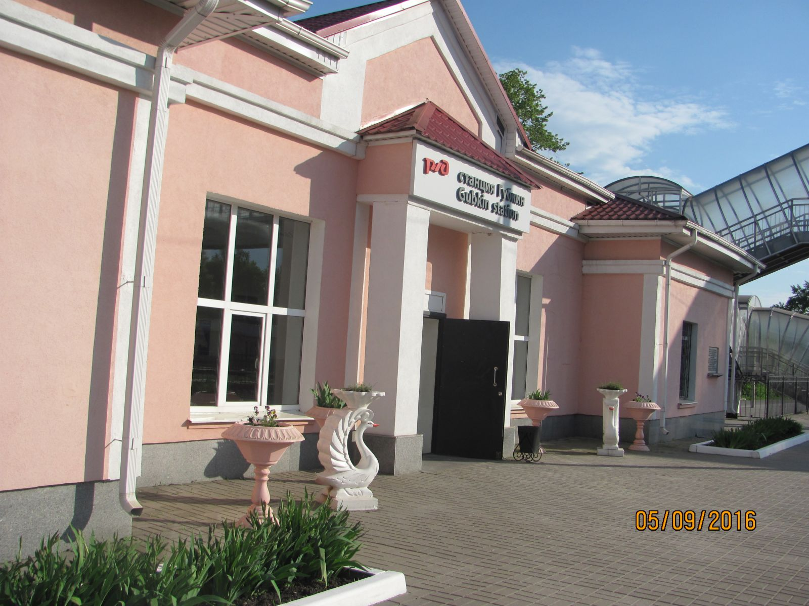
Памятная доска. Железнодорожный участок Сараевка – Старый Оскол построен за 32 дня в июле 1943 года. Сыграл важнейшую роль в разгроме немецко-фашистских войск на КУРСКОЙ ДУГЕ. В сооружении участвовали железнодорожные войска и жители Курской и Белгородской областей

Slide 38
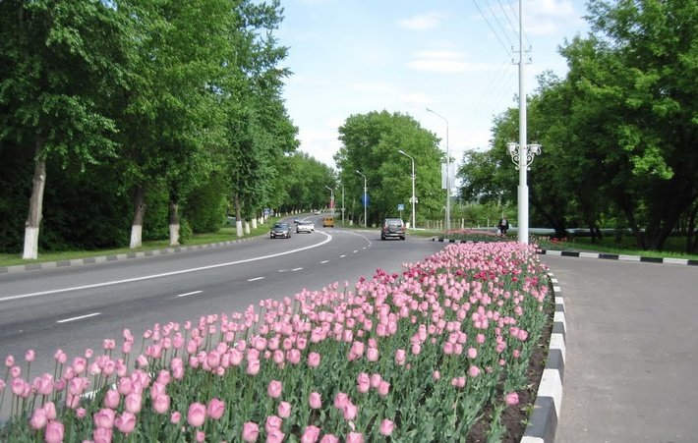

Slide 39
Что дорого мне в городе моём?
Тот дом, где я качалась в колыбели.
Где липы у подъезда под дождём
О солнышке лучистом песни пели.
Люблю каштанов свечи, по весне
Горящие сквозь зелень в аллеях.
Газоны города в тюльпановом огне.
Их пламя, как очаг, мне сердце греет.
Родной мой город! Пусть душа твоя
Цветёт и молодеет год от года.
Как в храме свет от свеч из алтаря,
Как свет от сердца твоего – народу!
/Агафонова Л./

Slide 40
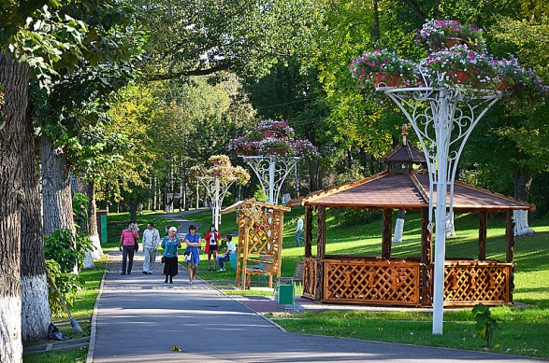
Notes:
Старый парк

Slide 41
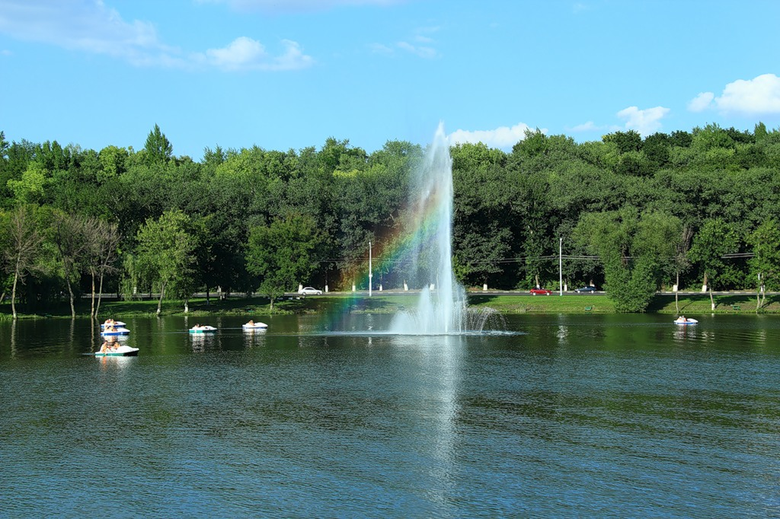
Notes:
Парк с искусственным водоёмом – излюбленное место отдыха горожан.

Slide 42
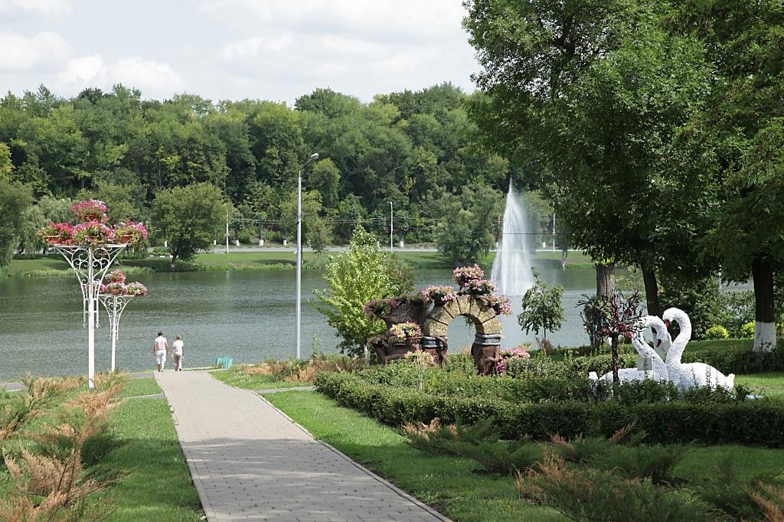

Slide 43
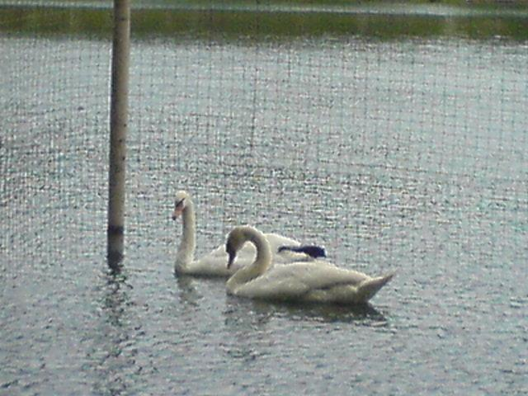
Notes:
Лебеди

Slide 44
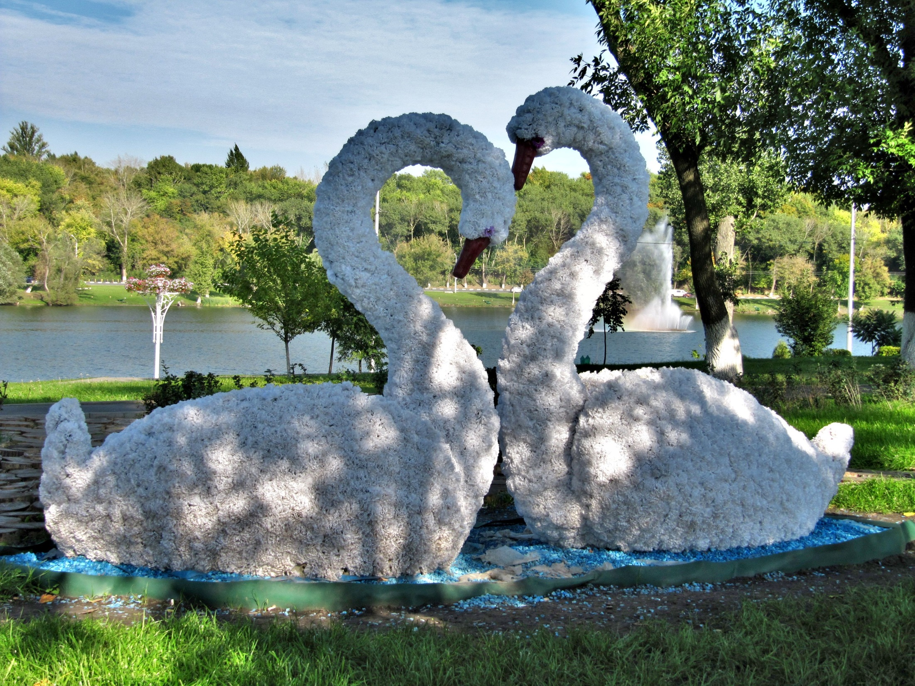

Slide 45
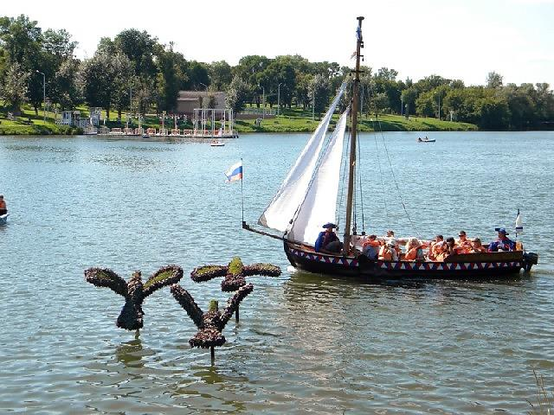

Slide 46
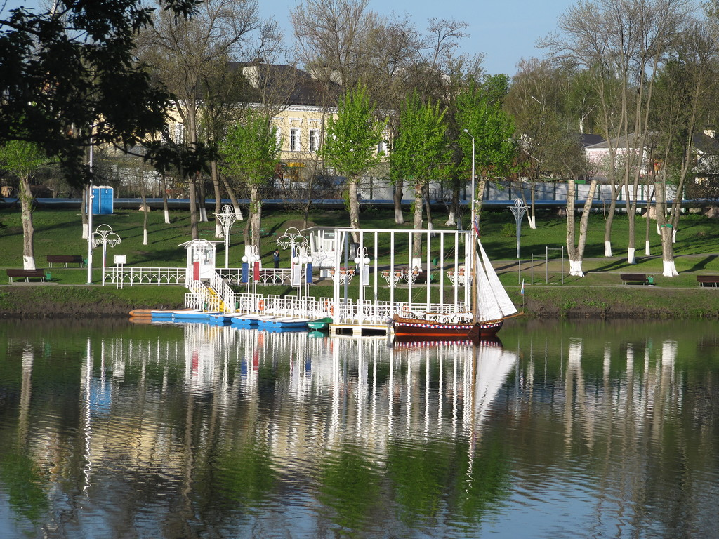

Slide 47
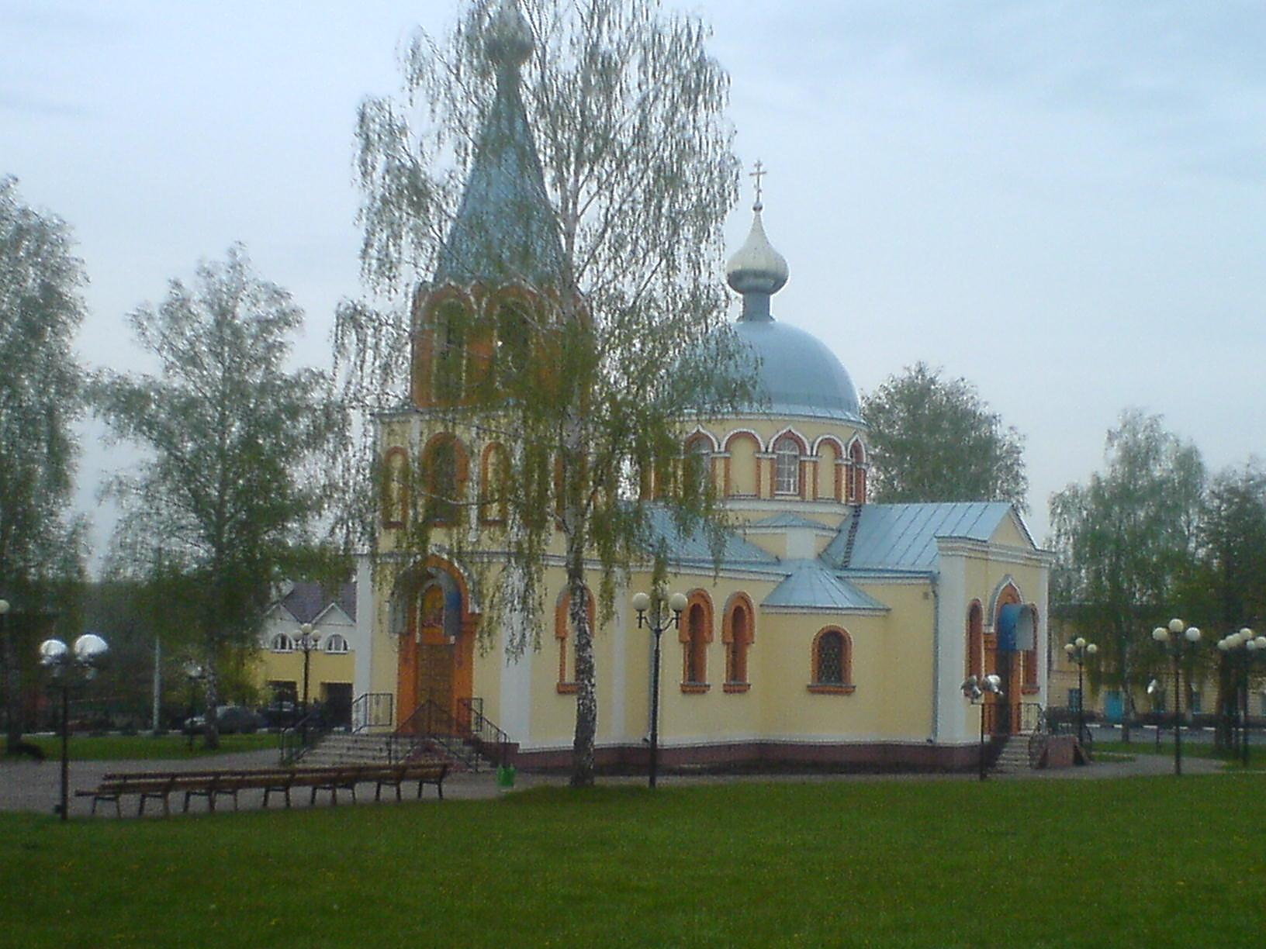

Slide 48
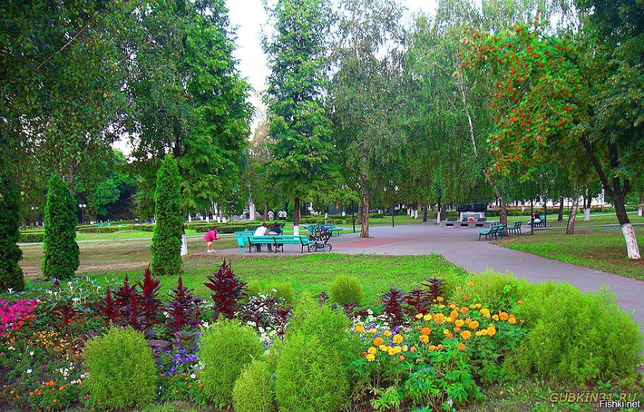
Notes:
Губкин сегодня вполне может претендовать на звание самого яркого и зелёного города Белгородской области. Два года подряд он занимал второе место во Всероссийском конкурсе на звание «Самый благоустроенный город России».

Slide 49
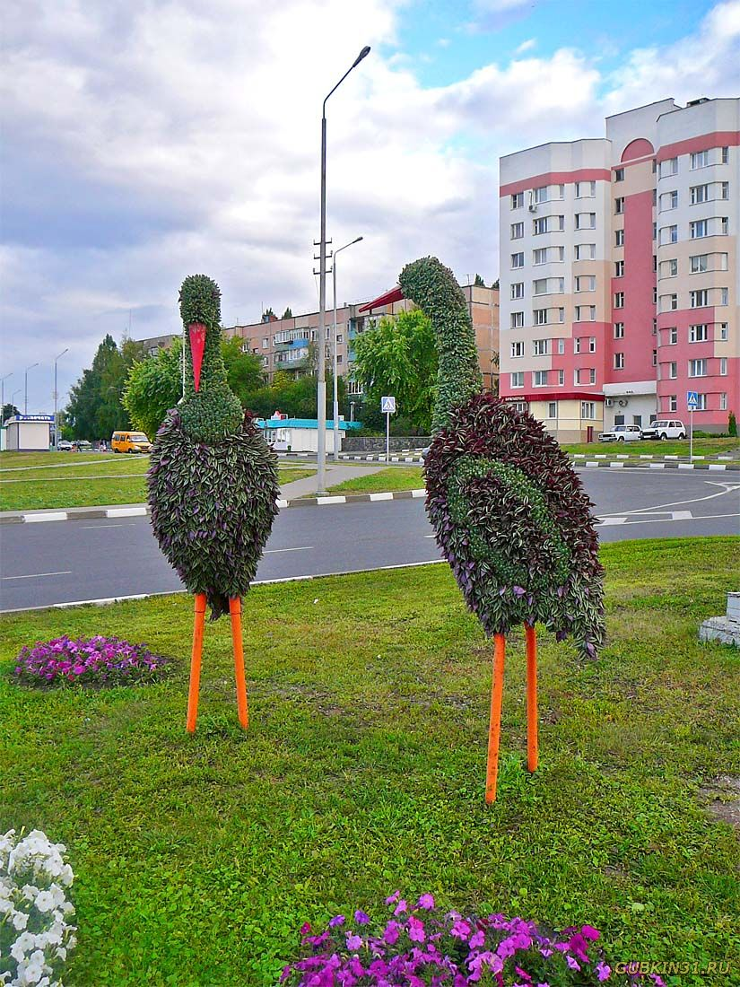
Notes:
Журавли

Slide 50
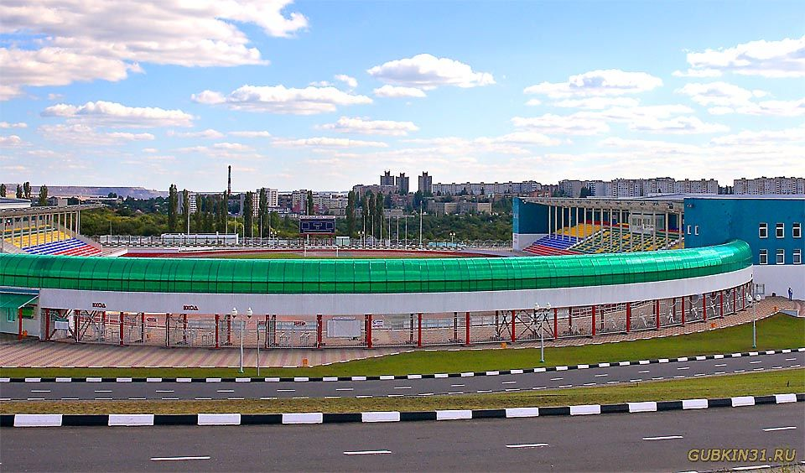
Notes:
Для занятий спортом в городе действует детско-юношеская спортивная школа (ДЮСШ), также имеются плавательный бассейн «Дельфин», спортивный комплекс «Кристалл», включающий в себя ледовый дворец, мини-футбольный зал, тренажёрный зал, секции аэробики, два теннисных корта. На территории комплекса расположено футбольное поле с искусственным покрытием.

Slide 51
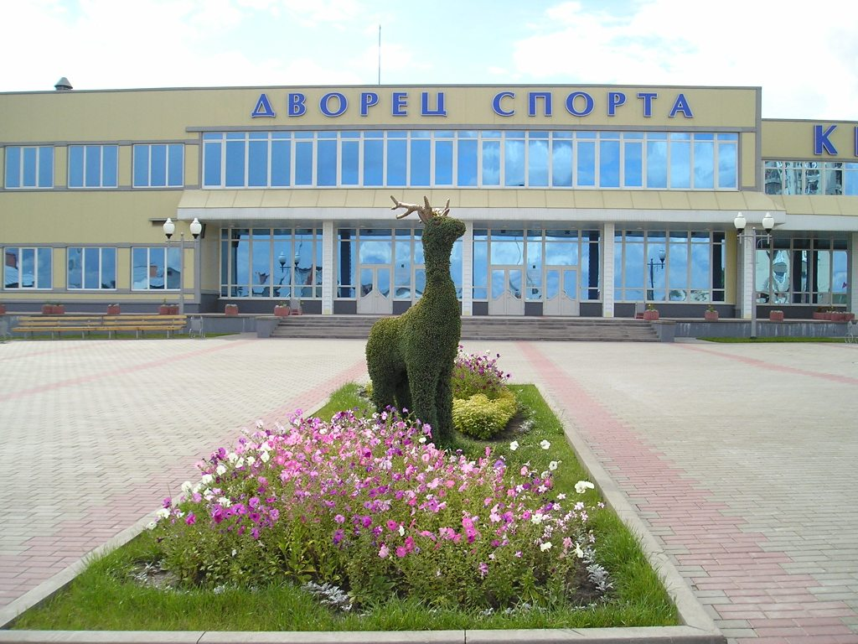

Slide 52
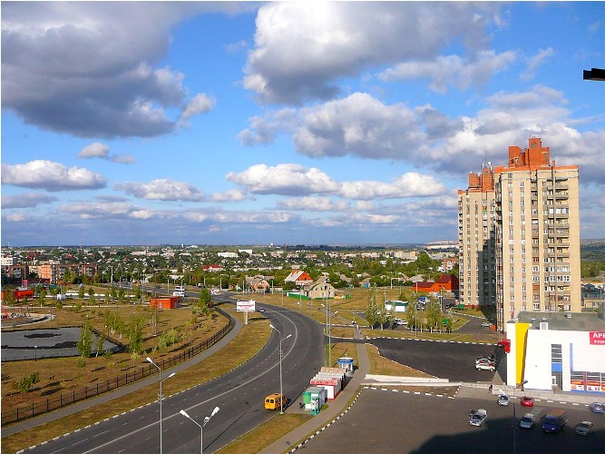

Slide 53
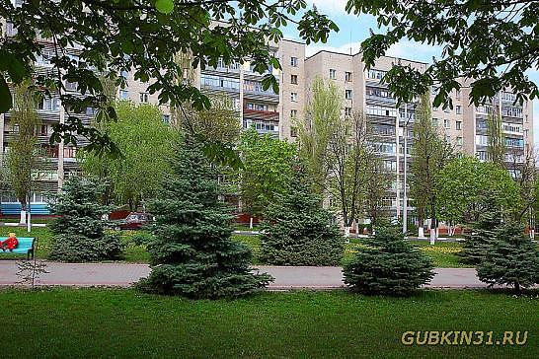

Slide 54
Notes:
Сквер ул. Лазарева

Slide 59
Смотрю на Губкин – сердца радо!
Он лира звонкая моя!
Карьер, дворцы, фонтаны, шахта –
Во всем история своя!
Л. Агафонова
Notes:
Каштаны ул. Мира

Slide 60
Нет прекрасней тебя,
Малый мой золотник.
Это вовсе пустяк,
Что пока невелик.
У тебя впереди
Ещё столько побед,
Столько новых свершений,
Счастливейших лет!
Так храни тебя Бог
От всех бед на земле.
Губкин мой дорогой –
Честь и слава тебе!
/Шаткова Л.Н./

Slide 61
Уголок России, малая родина…

Slide 62
Интернет ресурсы:
http://www.gubkin31.ru/
http://photogoroda.com/photo-goroda-gubkin-photo-city-3360.html#
http://img-fotki.yandex.ru/get/
http://gubkin.inetia.ru/photos
http://gubkin.city/about/
http://akademik-gubkin.ucoz.com
https://citysee.ru/russia/tsfo/belgorodskaya-oblast/gorod-gubkin-dostoprimechatelnosti.html
Литература:
«Живые ростки»/сборник стихов местных поэтов
«О городе моем и о любви». Литературный альманах / ред.-сост. Е. В. Прасолов. – Губкин : ГУП Губкинская городская тип., 2004. – 120 с. : ил. –
Алексеев Ю. Всё остаётся людям: история города Губкина / Ю. Алексеев. – Белгород: ОАО “Белгородская областная типография”, 2006. – 622.
Алексенко Н. П. Заметки краеведа [об истории села Коробково Губкинского городского округа] / Н. П. Алексеенко. – [Губкин : Губкин. гор. тип., 1992] – 48 с

